Slide 1
Linguagem SQL
O que é SQL?

Slide 2
SQL
SQL (Structured Query Language)
Linguagem de Consulta Estruturada.
Conjunto de comandos de manipulação de banco de dados, além de incluir, excluir, modificar e pesquisar informações na tabela.
Não é uma linguagem de programação.

Slide 3
SQL
Criada pelo Departamento de Pesquisa da IBM no início dos anos 70.
Em 1986 o American National Standard Institute (ANSI) publicou o SQL e estabeleceu como linguagem padrão de Banco de Dados Relacional.

Slide 4
SQL
Devido ao sucesso desta nova forma de consulta e manipulação de dados, dentro de um ambiente de banco de dados, a utilização da SQL foi se tornando cada vez maior.
Com isso uma grande quantidade de SGBD’s (Sistemas Gerenciadores de Banco de Dados), como o SQL-Server da Microsoft, o ORACLE, SyBase e muitos outros, foi tendo a SQL como sua linguagem básica.
A SQL se tornou um padrão de fato, no mundo dos ambientes de banco de dados relacionados.
Uma das razões da popularidade dos sistemas relacionais é a sua facilidade de manipulação e entendimento.

Slide 5
A linguagem SQL é dividida nos seguintes componentes:
DDL (Data Definition Language): permite a criação dos componentes do banco de dados, como tabelas, índices etc.
Principais comandos DDL:
CREATE TABLE
CREATE DATABASE
ALTER TABLE
DROP TABLE
CREATE INDEX
ALTER INDEX
DROP INDEX

Slide 6
Componentes SQL
DML (Data Manipulation Language): permite a manipulação dos dados armazenados no banco de dados.
Comandos DML:
INSERT
DELETE
UPDATE

Slide 7
Componentes SQL
DQL (permite extrair dados do banco de dados.
Comando:
SELECT

Slide 8
Componentes SQL
DCL (Data Control Language): provê a segurança interna do banco de dados.
Comandos DCL:
CREATE USER
ALTER USER
GRANT (autoriza ao usuário executar ou setar operações)
REVOKE (remove ou restringe a capacidade de um usuário de executar operações)
CREATE SCHEMA

Slide 9
Comandos (Data Definition Language) Linguagem de Definição de Dados, define a estrutura dos dados e tabelas

Slide 10
CREATE DATABASE
Criando um banco de dados
Instruções:
CREATE DATABASE NomeDoBanco;
EXEMPLO:
Criar uma base de dados chamada Empresa:
Create Database Empresa;

Slide 11
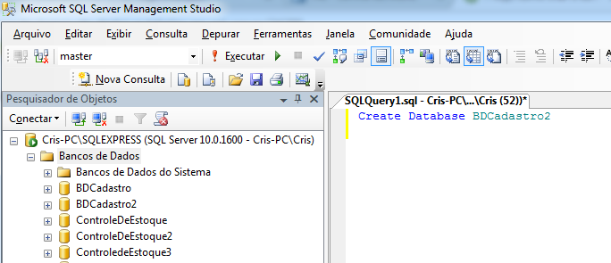
Criar Banco de Dados
Pressione F5 ou clique em Executar!, para executar os comandos digitados

Slide 12
Acesso a base de Dados
Use <nome do banco>
Exemplos:
Use Empresa;
Use BDCadastro2;

Slide 13
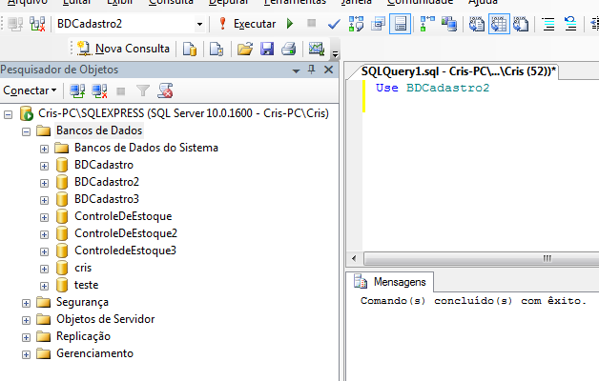
Acessando BD

Slide 14
Excluir um banco de dados
Exemplo:
Sintaxe:
DROP DATABASE <nome do banco>;
Supondo que você queira excluir o Banco de Dados Empresa
DROP DATABASE EMPRESA;
Atenção: O comando DROP DATABASE não pode ser desfeito!!!

Slide 15
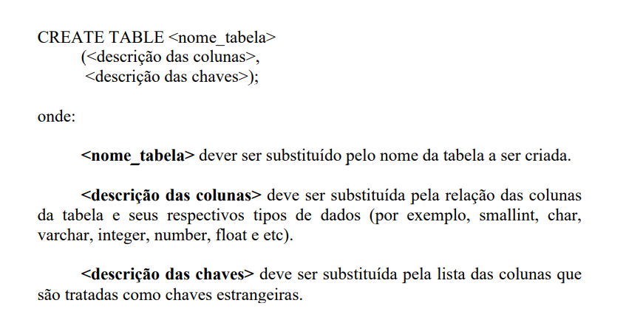
CREATE TABLE

Slide 16
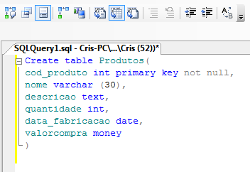
Comando – Create table

Slide 17
Checando a criação da tabela
Select * from <nome da tabela>
Select * from Produtos

Slide 18
Tipos de dados no SQL Server
Binary - Contém até 8.000 bytes de dados binários de tamanho fixo. Tamanho fixo significa que o campo irá sempre utilizar o espaço que você definiu.
Bit - Cria um campo true/false (verdadeiro/falso). Este tipo de dado armazena apenas os valores de 0 e 1 e não pode conter valores nulos.
Char - Contém até 8.000 bytes de uma string de tamanho fixo. Use este campo para dados que irão sempre ser do mesmo tamanho.
Datetime - Armazena a data e hora com precisão de milissegundos em 8 bytes.
Decimal - Contém dados numéricos com um inteiro à esquerda do ponto decimal e uma parte fracionária a direita. Este campo irá ter um número variável de bytes, baseado na escala e precisão que você especificar. Escala é o número máximo de dígitos à direita do ponto decimal e precisão é o número total de dígitos em ambos os lados do ponto decimal.

Slide 19
Tipos de dados no SQL Server
Float - Um tipo de dados numérico aproximado para armazenamento de longos números em ponto-flutuante, com a precisão de até 15 dígitos em 8 bytes. O SQL Server geralmente arredonda esses números para cima.
Image -Contém até 2.147.483.647 bytes (aproximadamente 2Gbytes) de dados binários e costuma ser utilizado para armazenar grandes quantidades de dados como imagens ou arquivos de som. Campos definidos com este tipo de dado não podem ser indexadas, pesquisadas, agrupadas ou ordenadas.
Int - Armazena um dado numérico preciso para todo número armazenado em 4 bytes. Pode conter números de -2^1031 a 2^1031.
Money - Contém dados monetários definidos com precisão de 4 dígitos. Ele é representado como um inteiro de precisão dupla e consome 8 bytes de armazenamento. Valores podem estar entre -992.337.293.685.477,5808 e 922.337.203.685.447,5807.

Slide 20
Tipos de dados no SQL Server
Nchar -Contém até 4.000 caracteres Unicode. Tipo de dado de largura fixa, sendo armazenado no dobro de bytes (caracteres Unicode precisam de 2 bytes por caracter).
Ntext - Armazena caracteres Unicode até 1.073.741.823 posições, armazenados no dobro dos bytes declarados (caracteres Unicode precisam de 2 bytes por caracter).
Numeric -Veja Decimal.
Nvarchar -Contém até 4.000 caracteres Unicode. Tipo de dado de largura variável, sendo armazenado no dobro de bytes (caracteres Unicode precisam de 2 bytes por caracter).
Real - Similar ao tipo de dado float, usando apenas 4 bytes de armazenamento com precisão de até 7 dígitos.
Smalldatetime - Campo data menos preciso, que armazena data e hora em precisão de minutos, utilizando 4 bytes.

Slide 21
Tipos de dados no SQL Server
Smallint - Armazena dados numéricos preciso até a quantidade de números armazenados em 2 bytes. Menor que o int, ele pode conter números de -32.768 até 32.767.
Smallmoney - Contém dados monetários decimais precisos até o 4 dígito. Usa 4 bytes de armazenamento e pode conter valores de -214.748,3648 até 214.748,3647.
Text -Contém uma string de caracteres não-Unicode com tamanho de até 2.147.483.647 caracteres. Similiar ao campo memo encontrado em outros bancos de dados, este tipo de dado armazena grandes quantidades de texto em páginas de 2kb. Colunas definidas com este tipo de dado não podem ser indexadas, pesquisadas, agrupadas ou ordenadas.
Timestamp - Um valor binário automaticamente atualizado cada vez que uma tabela com uma coluna deste tipo é alterada. Ele usa 8 bytes de armazenamento e é único dentro do banco de dados. Uma tabela só pode possui uma coluna deste tipo.

Slide 22
Tipos de dados no SQL Server
Tinyint - O menor tipo de dado inteiro, ele consome apenas 1 byte de armazenamento e pode conter números de 0 a 255.
Uniqueidentifier -Um número hexadecimal de 16 bytes, também conhecido como GUID (globally unique identification number). Use a função do SQL Server NEWID() para gerar novos identificadores únicos para alimentar uma variável ou uma coluna deste tipo de dado.
Varbinary -Similar ao tipo binário, este pode conter até 8.000 bytes de dados binários de tamanho variável. Tamanho variável significa que o campo irá consumir apenas o espaço necessário para armazenar os dados contidos no mesmo.
Varchar -Contém até 8.000 bytes de tamanho variável para strings. Use este tipo para colunas que irão armazenar valores nulos de dados que variam em tamanho.

Slide 23
Integridade Referencial - Constraints
São regras agregadas a colunas ou tabelas.
Sintaxe básica: Create Table nome-tabela
Exemplo:
CREATE TABLE CD (
Codigo_CD integer not null,
Codigo_gravadora integer null,
Nome_CD varchar (60) not null,
Preco_venda decimal not null,
Data_lancamento date default sysdate,
Primary key (codigo_cd),
Foreign key (codigo_gravadora),
References Gravadora (codigo_gravadora),
Check (Preco_venda>0)
);

Slide 24
DEFAULT
Serve para atribuir um conteúdo padrão a uma coluna da tabela.
Exemplo:
...
Quantidade integer default 1,

Slide 25
NOT NULL
Indica que o conteúdo de uma coluna não poderá ser nulo.
Exemplo:
...
Nome_cliente varchar(50) not null,
...

Slide 26
UNIQUE
Indica que não poderá haver repetição no conteúdo da coluna.
Exemplo:
...
CPF numeric(11) UNIQUE,
...

Slide 27
CHECK
Podemos, ao criar uma coluna, especificar quais os valores que poderão ser utilizados para preencher a coluna.
Exemplo:
...
Sexo char(1) check (upper(sexo) = ‘M’ or upper(sexo) = ‘F’),
...

Slide 28
Exercícios
1 – Criar as seguintes tabelas em SQL:
Autor
Professor
Cliente
Fornecedor

Slide 29
Renomear Tabelas
Exemplo de utilização:
sp_rename 'NomeTabelaAntigo', 'NomeTabelaNovo’;
sp_rename 'Produtos', 'Tab_Produtos';

Slide 30
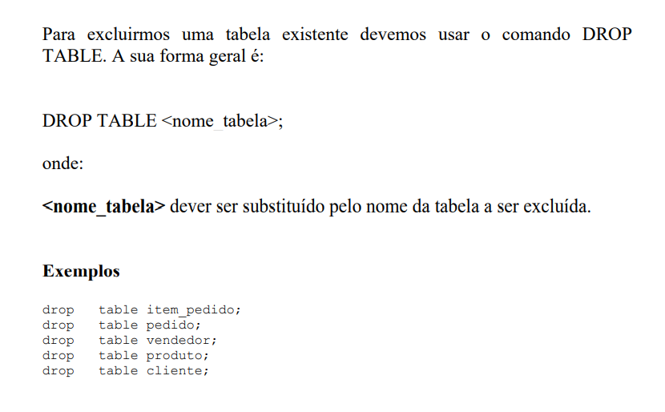
DROP TABLE

